Slide 1
扩展资料
第3章 TMS320C28X的软件开发
3.1 集成开发环境CCS
3.2 软件开发工具与开发流程
3.3 COFF文件与段
3.4 外设寄存器的位域结构定义
3.5 DSP算法开发的流程
3.6 XDS510仿真器
3.7 基本调试工具与图形工具

Slide 2
3.1.1 CCS介绍
1999年TI公司推出了Code Composer Studio (CCS)开发工具：一种集代码生成工具和代码调试工具于一体的集成开发环境(IDE) 。
CCS（Code Composer Studio）是TI开发的集成开发环境。TI的所有DSP、微处理器等都可以使用CCS平台进行软件编程与调试。此外，CCS还支持代码效率分析、数据的图形化显示、自动执行的脚本编写、模拟仿真以及硬件调试等功能。总的说来，CCS是一款集成了很多功能的用于开发和调试嵌入式应用的工具。

Slide 3
3.1.2 CCS工程
在使用CCS软件之前，应该先了解以下软件的文件名约定：
  * project.pjt 工程文件
  * program.c C语言源文件
  * program.asm 汇编语言源文件
  * filename.h C语言头文件
  * filename.lib 库文件
  * project.cmd 链接命令文件
  * program.obj 编译后的目标文件
  * program.out 在目标硬件(实验箱)上加载、调
  试、执行的文件

Slide 4
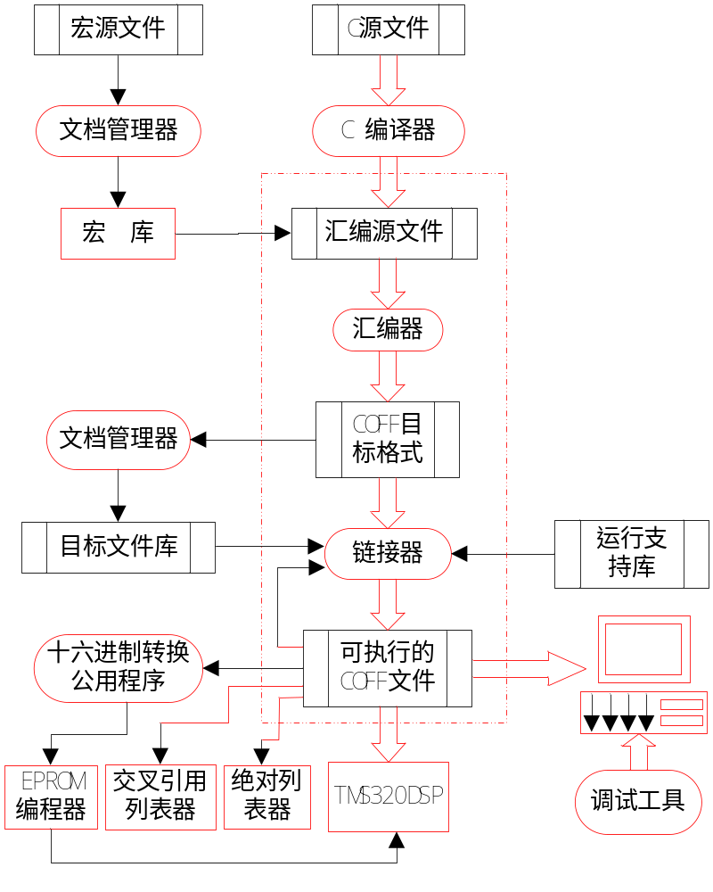
3.2.1 软件开发流程
软
件
开
发
流
程

Slide 5
3.2.2 软件开发工具
▲ 代码生成工具 —— 将C或汇编语言编写的DSP程序编译并 链接成为可执行的DSP程序 。
▲ 代码调试工具 —— 对DSP程序及系统进行调试，使编写的 程序达到设计目标。
作用：缩短开发周期，降低开发难度

Slide 6
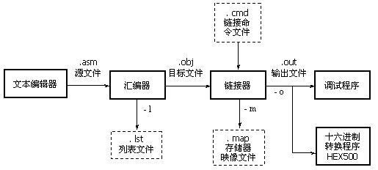
3.2.3 CCS代码生成工具
利用代码生成工具进行编译、汇编、连接，形成机器代码
▲ 代码格式转换器 ——将链接器生成的.out文件（COFF文件格式）
转换为若干标准的ASCII十六进制形式之一。如Intel的Hex文件格式等。
因为大多数的EPROM编程器不支持TI的COFF格式目标文件，因此TI提供该代码格式转换器，以便烧制EPROM。

Slide 7
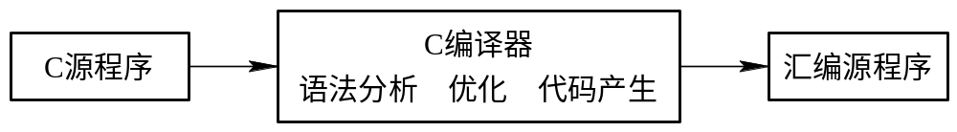
3.2.3 CCS代码生成工具（续）
1. C编译器： 包含三个功能模块：语法分析、代码优化和代码产生。
语法分析(Parser)完成C语法检查和分析；
代码优化(Optimizer)对程序进行优化，以便提高效率；
代码产生(Code Generator)将C程序转换成相应DSP的汇编程序。

Slide 8
3.2.3 CCS代码生成工具（续）
2. 汇编器：汇编器把汇编语言源文件(或C语言源程序编译后得到的汇编文件)汇编成COFF目标文件。汇编器可完成如下工作：
(1) 处理汇编语言源文件（.asm）中的源语句，生成一个可重新定位的目标文件（.obj）；
(2) 根据要求，产生源程序列表文件（.lst），并提供对源程序列表文件的控制；
(3)根据要求将交叉引用列表加到源程序列表中；
(4) 将代码分成段，并为每个目标代码段设置一个段程序计数器（SPC），并把代码和数据汇编到指定的段中，在存储器中为未初始化段留出空间；
(5) 定义（.def）和引用（.ref）全局符号(global symbol) ；
(6) 汇编条件段；
(7) 支持宏调用，允许在程序中或在库中定义宏。

Slide 9
3.2.3 CCS代码生成工具（续）
3. 连接器：汇编器生成COFF目标文件后，就可以调用链接器进行链接了。所谓链接，就是根据链接器命令文件(.cmd)对已汇编过的一个或多个目标文件(.obj)进行链接，生成存储器映像文件(.map)和输出文件(.out)。
主要功能：
√定义一个与目标系统存储器一致的存储器模块；
√组合目标文件块；
√定位程序段到目标系统存储器的特定区域，赋予它们最后的地址；
√ 定义和重新定义全局符号以赋予它们特定的值；
√处理输入文件之间的未定义外部符号。

Slide 10
3.3 COFF文件的基本单元——段
段（sections）是COFF文件中最重要的概念。一个段就是最终在存储器映象中占据连续空间的一个数据或代码块。目标文件中的每一个段都是相互独立的。一般地，COFF目标文件包含3个缺省的段：text段、data段、bss段。
段可以分为两大类，即已初始化段和未初始化段。如下图所示为目标文件中的段与目标系统中存储器的关系。

Slide 11
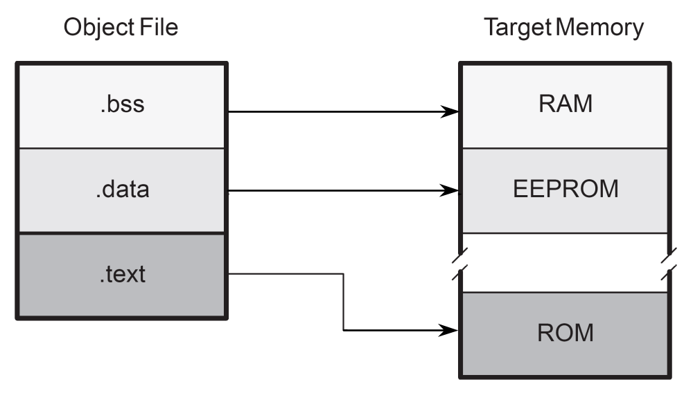
3.3 COFF文件的基本单元——段（续）
目标文件中的段与目标存储器的关系

Slide 12
3.3.1 汇编器对段的处理
1．未初始化段
未初始化段主要用来在存储器中保留空间，通常将它们定位到RAM中。这些段在目标文件中没有实际内容，只是保留空间而已。程序可以在运行时利用这些空间建立和存储变量。未初始化段是通过使用.bss和.usect汇编伪指令建立的。
2．已初始化段
已初始化段包含可执行代码或已初始化数据。这些段的内容存储在目标文件中，加载程序时再放到DSP存储器中。三个伪指令句法分别为：
.text [段起点]
.data [段起点]
.sect “段名” [，段起点]

Slide 13
3.3.2 CMD内存定位文件
用户可以编写链接器命令文件(.cmd)，自行配置目标系统的存储空间的分配，并为各段指定地址。常用的命令指示符有MEMORY和SECTIONS两个，利用它们可以完成下列功能：
    (1) 为各段指定存储区域;
    (2) 组合各目标文件中的段;
    (3) 在链接时定义或重新定义全局符号。

Slide 14
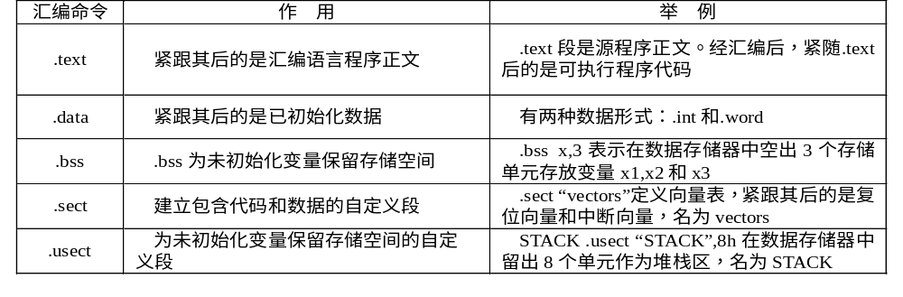
3.3.3 CMD内存定义文件--段定义
已初始化的段：.text, .data, .sect
未初始化的段: .bss, .usect

Slide 15
初始化段
段名 | 内容 | 限制
.cinit | 显式初始化的全局变量和静态变量表 | 代码
.const | 包含字符串常量和初始化的全局变量和静态变量（由const）的初始化和说明 | 不超过64K长度
.econst | 包含字符串常量和初始化的全局变量和静态变量（由far const）的初始化和说明，与.const不同的是.const分配范围被限制在低64K 16位数据区，而.econst的分配范围是4M 22位数据区 | 数据中的任何地方
.pinit | 全局构造器（C++）程序列表 | 代码
.switch | switch语句产生的表 | 代码或者数据
.text | 可执行代码和常数 | 代码

Slide 16
未初始化段
段名 | 内容 | 限制
.bss | 全局和静态变量 | 不超过64K长度
.ebss | 长调用的全局或静态变量 | 数据中的任何地方
.stack | 堆栈空间 | 不超过64K长度
.sysmem | malloc函数产生的内存 | 不超过64K长度
.esysmem | far_malloc函数产生的内存 | 数据中的任何地方

Slide 17
段名 | 初始分配内存单元
.cinit | Flash
.const | Flash
.econst | Flash
.pinit | Flash
.switch | Flash
.text | Flash
.bss | RAM
.ebss | RAM
.stack | Lower 64Kw RAM
.sysmem | RAM
.esysmem | RAM
.reset | RAM1

Slide 18
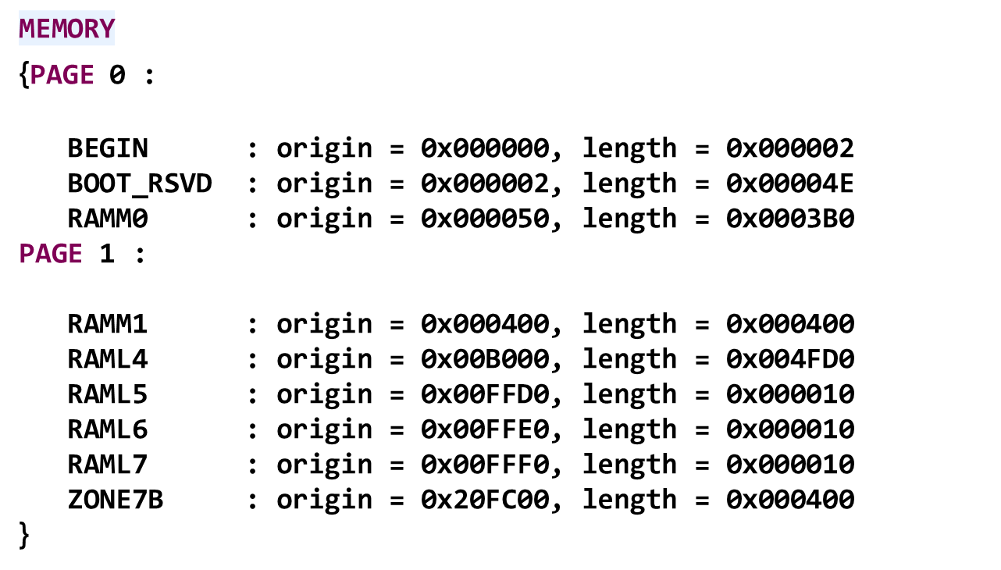
3.3.4 CMD内存定义文件--段的使用
存储器伪指令(memory directive)：定义目标系统的存储器映射。用户可以给部分存储器命名，定义其起始地址和长度。例如：

Slide 19
3.3.4 CMD内存定义文件--段的使用
段伪指令(sections directive)：告诉连接器如何将输入的段合并到输出段中，以及将这些输出段放在存储器的什么地方。
SECTIONS
{
codestart : > BEGIN, PAGE = 0
ramfuncs : > RAML0, PAGE = 0
.text : > RAML1, PAGE = 0
.cinit : > RAML0, PAGE = 0
.pinit : > RAML0, PAGE = 0
.switch : > RAML0, PAGE = 0
.stack : > RAMM1, PAGE = 1
.ebss : > RAML4, PAGE = 1
.econst : > RAML5, PAGE = 1
.esysmem : > RAMM1, PAGE = 1.
}

Slide 20
思考题：
有const 和无const定义全局变量分配段有什么不同？
  有const：分配到econst段；
  无const：分配到ebss段。
在函数中定义一个变量，会分配到什么段？
  不会分配到任何段。

Slide 21
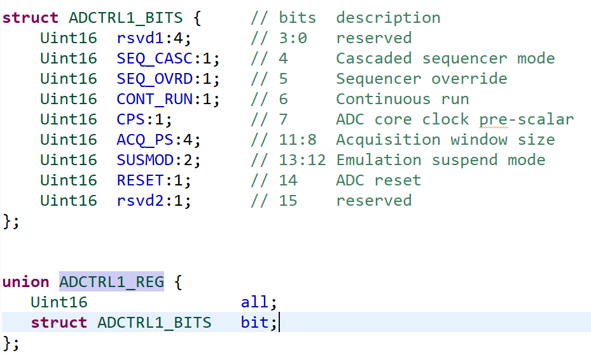
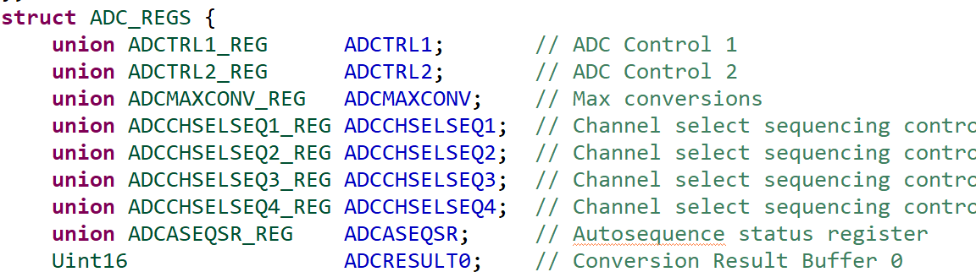
3.4 外设寄存器的位域结构定义
C28x 头文件和外设示例使用位域结构体方法，映射和访问基于C28x 外设寄存器。
Struct->Union->Struct

Slide 22
3.5.1 传统访问寄存器方法#define
C代码访问寄存器的传统方法是使用#define宏为每一个寄存器分配一个地址。例如：
//存储器映像地址寄存器
#define CPUTIMER0_TIM (volatile unsigned long *)0x0C00
//0xC00定时器0 计数器低位 ，0xC01定时器0 计数器高位
#define CPUTIMER0_PRD (volatile unsigned long *)0x0C02
//0xC02定时器0 周期寄存器低位 ， 0xC03定时器0 周期寄存器高位

Slide 23
3.5.1 传统#define 方法
传统#define 方法有以下显著弊端：
（1）不容易访问寄存器中的位域部分；
（2）不容易在CCS 观察窗内显示位域的值；
（3）对于重复的外设，头文件开发者不能获得重复使用的便利。

Slide 24
3.5.2 结构体方法
以下代码示例是一个与C28x CPU 定时器外设对应的C 代码结构体类型：
//采用结构体形式的CPU 定时器头文件
struct CPUTIMER_REGS
{ Uint32 TIM; //定时器计数寄存器
Uint32 PRD; //定时器周期寄存器
Uint16 TCR; //定时器控制寄存器
Uint16 rsvd1; //保留
Uint16 TPR; //定时器预定标寄存器低位
Uint16 TPRH; //定时器预定标寄存器高位
};
该结构体类型由6 个成员组成，前后顺序与它们在内存中的顺序相同。“CPUTIMER_
REGS” 代表了一个结构体类型。即它和系统已经定义的标准类型（如int，char 等）一
样可以用来作为定义变量的类型 。

Slide 25
3.5.2 结构体方法
//采用结构体形式的CPU 定时器头文件 ：
volatile struct CPUTIMER_REGS CpuTimer0Regs;
//定义CpuTimer0Regs 是一个具有CPUTIMER_REGS 类型的变量
volatile struct CPUTIMER_REGS CpuTimer1Regs;
volatile struct CPUTIMER_REGS CpuTimer2Regs;

Slide 26
3.5.2 结构体方法
将结构变量分配到数据段
#pragma DATA_SECTION(CpuTimer0Regs,"CpuTimer0RegsFile");
Volatile struct CPUTIMER_REGS CpuTimer0Regs;
将数据段映射到对应的存储空间
MEMORY
{
PAGE 1:
CPU_TIMER0 : origin = 0x000C00, length = 0x000008
/* 将起始地址为0x0C00，长度为8 个单元的内存区域 */
}
SECTIONS /* 分配存储区域 */
{
CpuTimer0RegsFile : > CPU_TIMER0, PAGE = 1
/* 将 CpuTimer0RegsFile 段分配到CPU_TIMER0 区域 */
}

Slide 27
扩展题：
将变量或函数放置在特定的内存区域
不指定变量的存放位置，编译器会自动给变量分配一个位置；
如果要指定固定的位置存放，那该怎么办？
对于数据
#pragma DATA_SECTION(变量名, ”Section Name”)
Example 1: #pragma CODE_SECTION(ad1, "my_sect");
volatile Uint16 ad1[10];
对于程序
#pragma CODE_SECTION(变量名, ”Section Name”)
Example 2 #pragma CODE_SECTION(fn1, "my_sect");
void fn1(void);
注：Section Name决定分配在程序还是数据空间，而不是DATA/CODE_SECTION

Slide 28
3.5.3 增加位域定义
CPU 定时器（CPU-Timer）控制寄存器的位域定义如下所示：
struct TCR_BITS //定义一个TCR_BITS 结构体类型（不是变量）
{
  Uint16 rsvd1:4; //3:0 保留，从最低位开始，顺序取位到最高位。取低4 位
  Uint16 TSS:1; //4 定时器开始/停止，取第5 位
  Uint16 TRB:1; //5 定时器重装，取第6 位
  Uint16 rsvd2:4; //9:6 保留，取第7 位到第10 位
  Uint16 SOFT:1; //10 仿真模式，取第11 位
  Uint16 FREE:1; //11 仿真模式，取第12 位
  Uint16 rsvd3:2; //12:13 保留，取第13 位到第14 位
  Uint16 TIE:1; //14 输出使能，取第15 位
  Uint16 TIF:1; //15 中断标志，取第16 位
};

Slide 29
3.5.3 增加位域定义
通过共用体进行声明，以便访问位域结构体定义的各个成员或者16 位或32位寄存器的值。例如，定时器的控制寄存器共用体如下所示：
union TCR_REG //定义共用体类型TCR_REG（不是变量）
{ Uint16 all;
struct TCR_BITS bit; //bit 是一个具有TCR_BITS 结构体类型的变量
};
//all 和bit 是共用体的两个成员，它们都是16 位结构，占用内存的同一单元

Slide 30
3.5.3 增加位域定义
一旦每个寄存器的位域结构体类型和共用体的定义都建立起来了，则在CPU 定时器（CPU-Timer）的寄存器结构体类型中，各个成员可通过采用共用体定义的形式重写：
struct CPUTIMER_REGS
{
union TIM_GROUP TIM; //定时器计数寄存器，TIM 是一个具有
//TIM_GROUP 共用体类型的变量
union PRD_GROUP PRD; //定时器周期寄存器
union TCR_REG TCR; //定时器控制寄存器
Uint16 rsvd1; //保留
union TPR_REG TPR; //定时器预定标寄存器低位
union TPRH_REG TPRH; //定时器预定标寄存器高位
};

Slide 31
3.5.3 增加位域定义
现在，既可以通过C 代码以位域的方法访问CpuTimer 寄存器中的某位，也可以对整个寄存器进行访问：
CpuTimer0Regs.TCR.bit.TSS = 1; //访问一个单独的位域的示例
CpuTimer0Regs.TCR.all = TSS_MASK; //访问整个寄存器的示例
采用位域定义访问寄存器，可使代码变得易读、易修改和易维护。

Slide 32
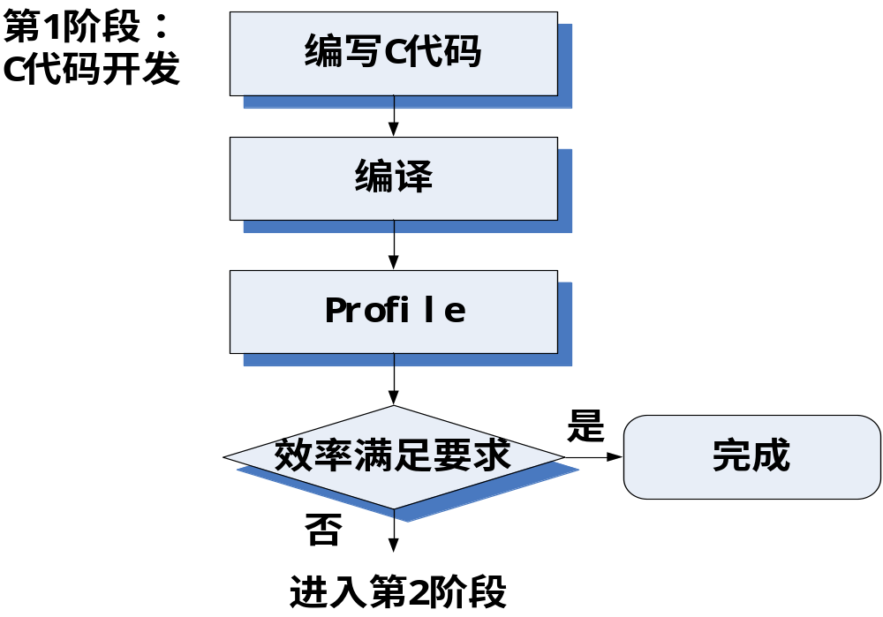
3.4.1 开发流程——C代码开发

Slide 33
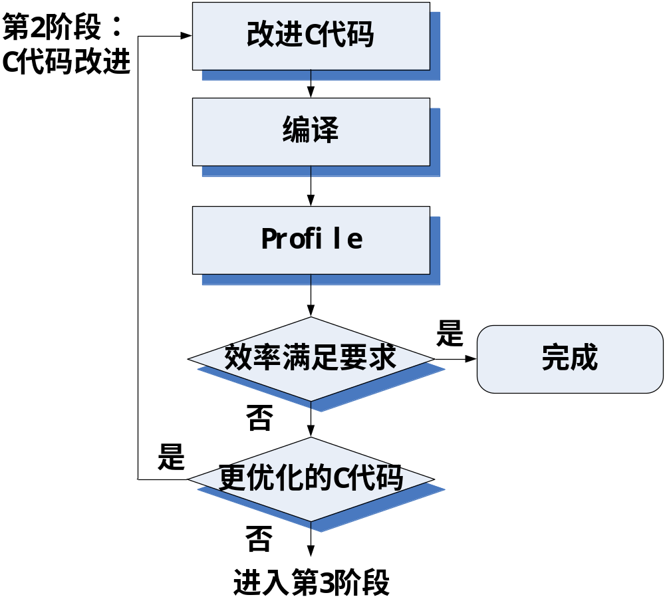
3.4.2 开发流程——C代码改进

Slide 34
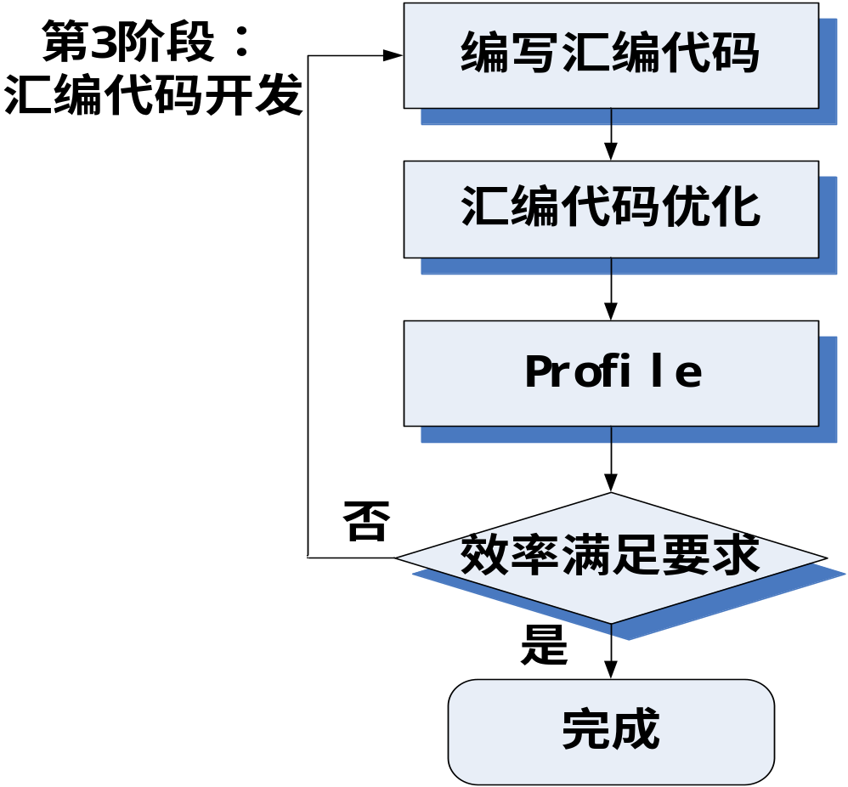
3.4.3开发流程——汇编代码开发

Slide 35
3.4.4 代码性能评估Profile
1. 使用工具栏中Profile->clock
在simulator环境和Hardware环境下都可以使用
2. 使用工具栏中Profile->setup和vivewer
在simulator环境下使用
3. 使用CSL库中函数（C5000系列与C6000系列）
在Hardware环境下使用

Slide 36
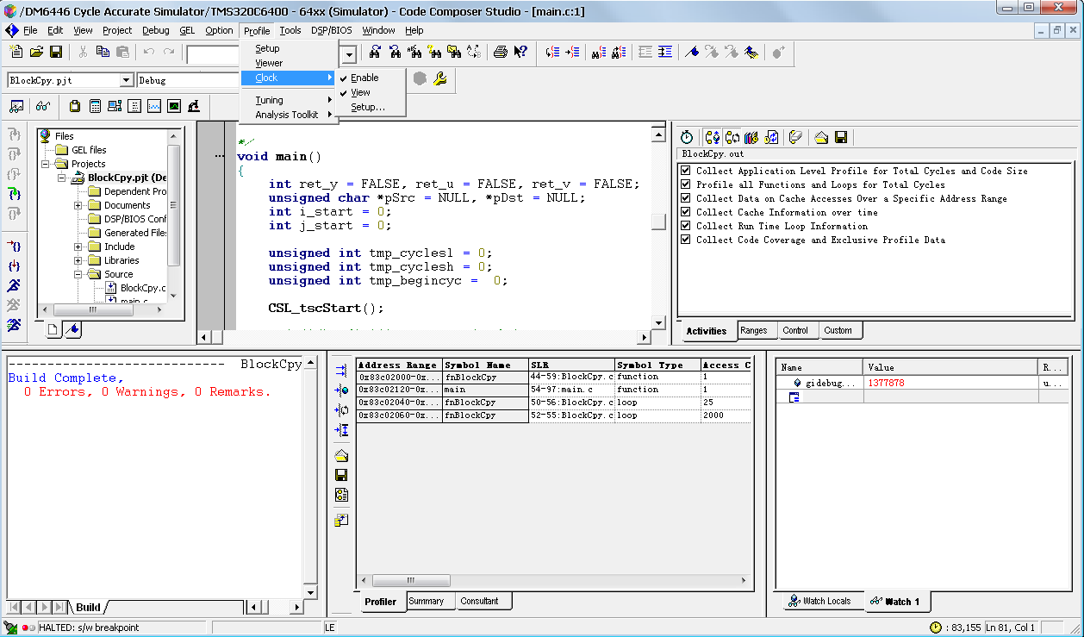
3.4.4 Profile——clock
工具栏：simulator环境和Hardware环境

Slide 37
3.4.4 Profile——setup和vivewer
工具栏：simulator环境

Slide 38
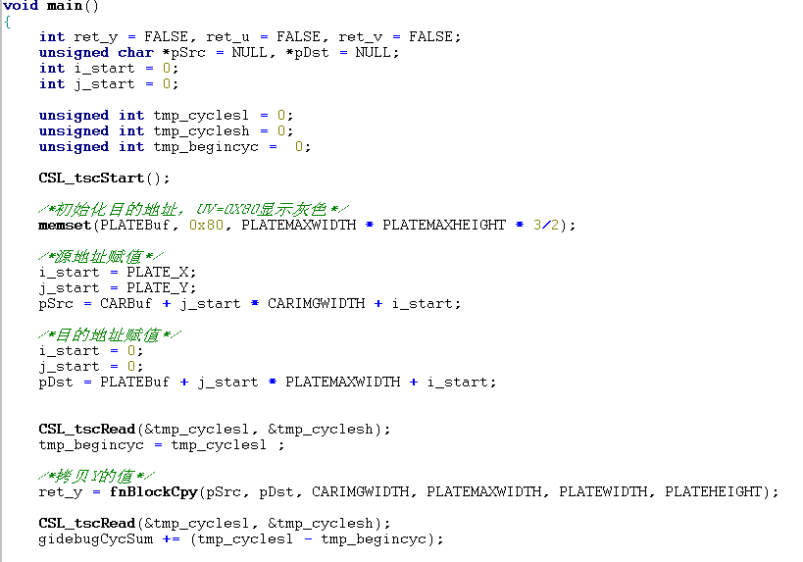
3.4.4 Profile——CSL库
使用CSL库中函数：在Hardware环境下使用

Slide 39
3.5 XDS510仿真器
▲ XDS510仿真器的应用
XDS510仿真器是以PC机为基础的开发系统，它可以实施全速扫描仿真，属于串行工作的DSP仿真系统。为了保证仿真过程能与目标系统独立工作时的特性相同或接近，XDS510仿真开发系统利用JTAG电路与目标系统DSP处理器连接，用于实现对处理器内部的调试，可以用它来开发硬件和软件，并将它集成到目标系统中。
▲边界扫描技术JTAG----Joint Test Advisory Group是一种不需要测试设备的
电子系统测试技术，不仅可以测试集成芯片或印刷电路板（PCB）的逻辑行
为和功能，还可以测试芯片器件之间，PCB 之间的连接故障，目前它已经
成为现代数字电路系统可测试性设计的基本技术。
▲ C2XX的仿真器，其仿真信号采用JTAG标准IEEE1149 .1
有14根线

Slide 40
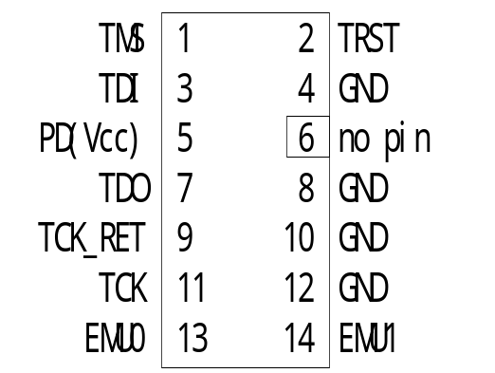

3.5 XDS510仿真器（续）
14引脚仿真头信号的说明
信 号 | 说 明 | 仿真器状态 | 目标状态
EMU0 | 仿真引脚0 | I | I/O
EMU1 | 仿真引脚1 | I | I/O
GND | 地
PD(Vcc) | 电源检测：指示仿真电缆是否连接和目标是否加电。在目标系统中，PD连到Vcc | I | O
TCK | 测试时钟。TCK由仿真电缆盒提供10.368M时钟。该信号可用于驱动系统测试时钟。 | O | I
TCK_RET | 测试时钟返回，测试时钟输入仿真器，可以是TCK加缓冲或不加缓冲 | I | O
TDI | 测试数据输入 | O | I
TDO | 测试数据输出 | I | O
TMS | 测试模式选择 | O | I
TRST | 测试复位 | O | I
上不用上拉电阻，内部已有，在噪声环境，它可以悬空；在强噪声环境需加下拉电阻（电阻大小取决于电流考虑）。
I=输入；
O=输出

Slide 41
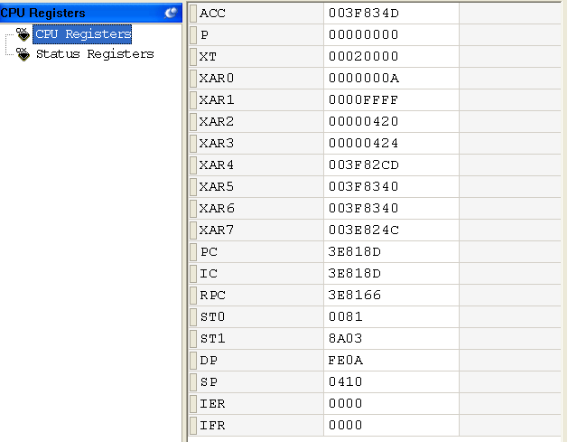
3.6.1 基本调试工具
寄存器的查看与修改

Slide 42
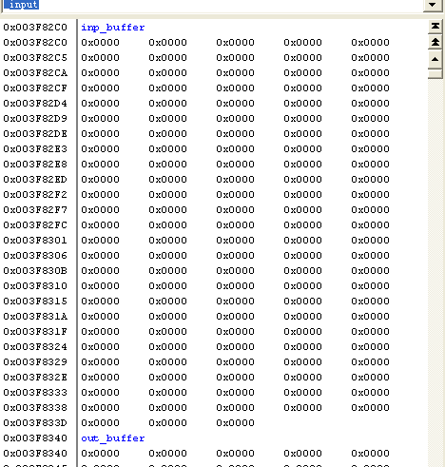
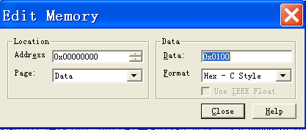
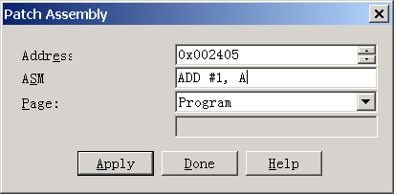
3.6.1 基本调试工具（续）
存储器显示与修改

Slide 43
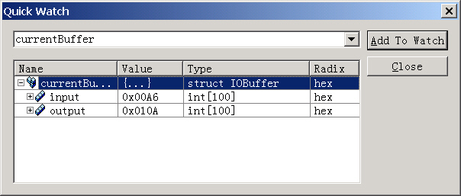
3.6.1 基本调试工具（续）
快速变量查看与修改
从编辑器的上下文菜单选择Quick Watch

Slide 44
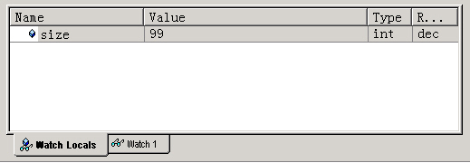
3.6.1 基本调试工具（续）
局部变量查看与修改

Slide 45
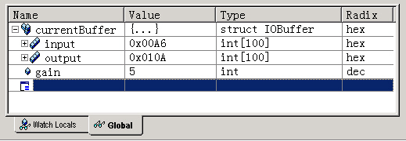
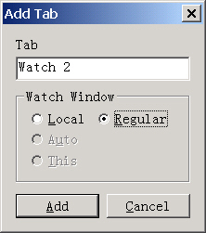
3.6.1 基本调试工具（续）
全局变量
自定义变量组

Slide 46
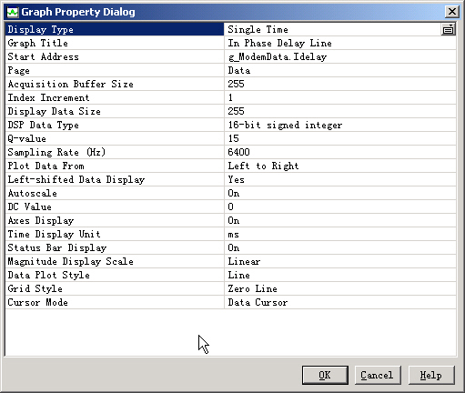
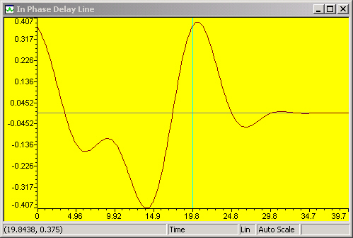
3.6.2 图形工具
时域波形

Slide 47
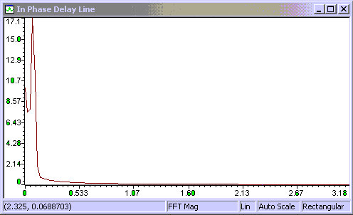
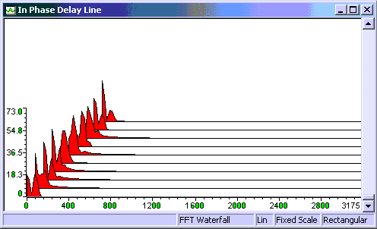
3.6.2 图形工具（续）
频域显示

Slide 48
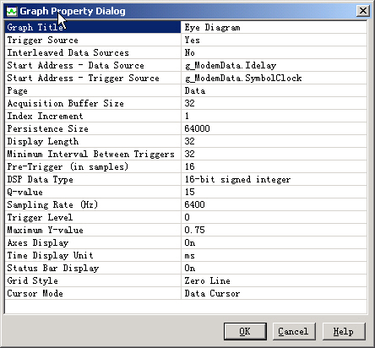
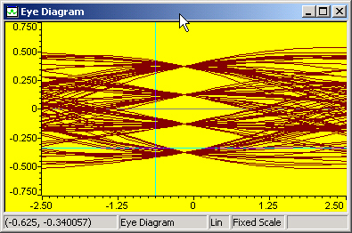
3.6.2 图形工具（续）
眼图设置与显示

Slide 49
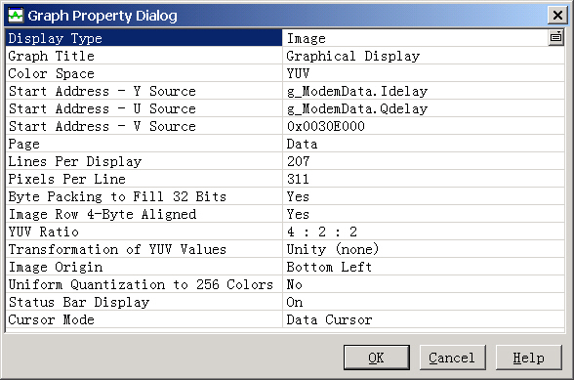
3.6.2 图形工具（续）
图像显示设置

Slide 50
思考题
CMD文件主要作用是什么？
如何将全局变量分配到数据段？

Slide 51
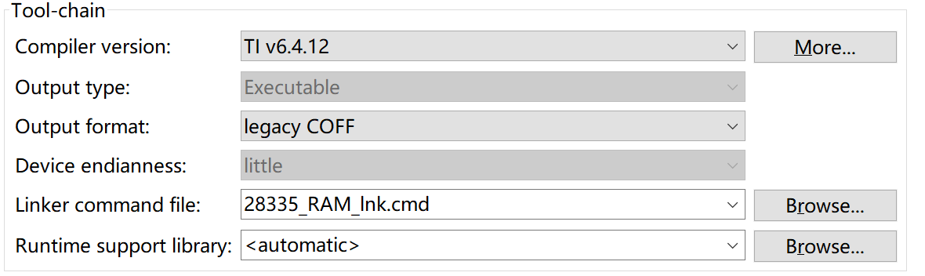
编译器版本号，不同版本号可能有不同编译结果
编译器不同，实时支持库也会不同（不需要再添加相同库，但是添加了也不会有问题。）

Slide 52
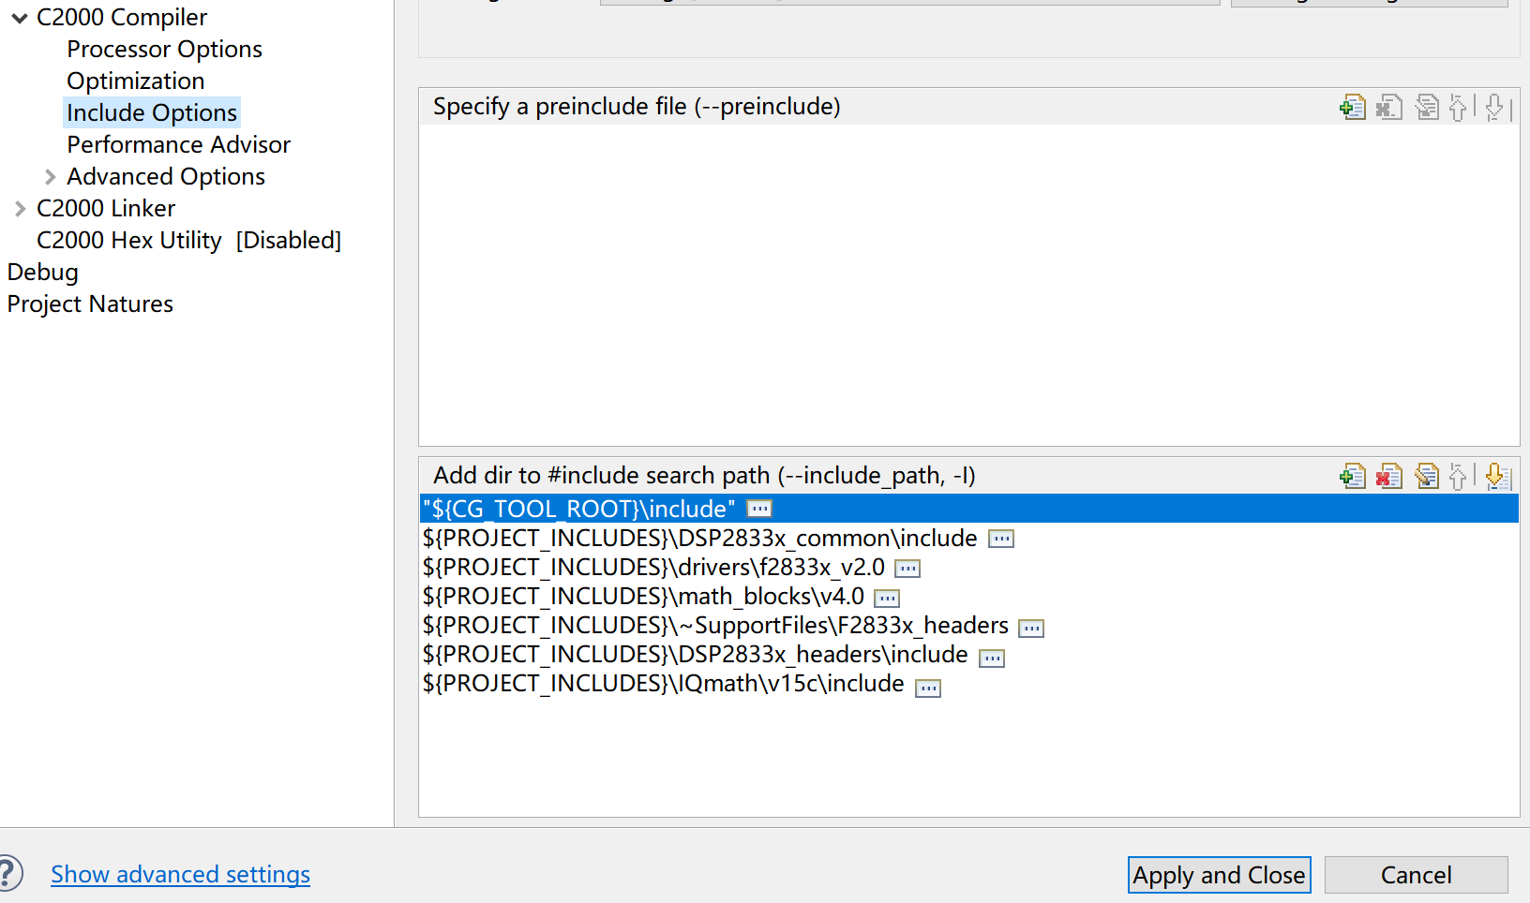
Include .h文件，必须在compiler中Include Options中设置，用相对地址。

Slide 53
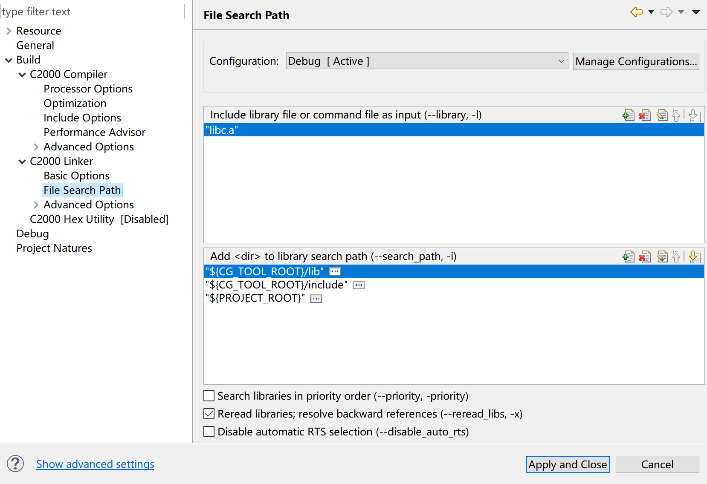
Lib文件，必须在C200 Linker中File Search Path中设置，用相对地址。

